Slide 1
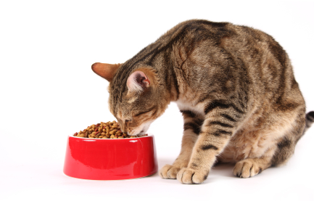
Voeren en Verzorgen
Voedingshoeveelheid berekenen

Slide 2
Wat hebben we de vorige les gedaan?
Voedingsstoffen en Voersoorten (dierlijke-, plantaardige- en bijproducten)
Rashonden afgerond
Werken aan encyclopedie

Slide 3
Leerdoelen van deze les
Aan het einde van deze les kun je:
De bepalende factoren voor de voerhoeveelheid van een dier benoemen.
De REB en DEB van een dier berekenen.
De hoeveelheid energie in de voeding berekenen.
De juiste voerhoeveelheid aan de hand van een voeretiket berekenen.

Slide 4
Opdracht
Je krijgt 10 minuten de tijd om opdracht 1 en 2 te maken.
Bespreek daarna de opdracht met je buurman/buurvrouw en vul aan waar nodig.

Slide 5
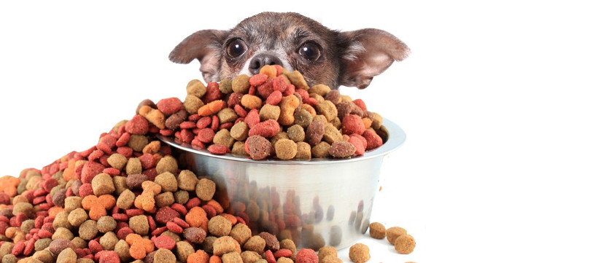
De juiste voer hoeveelheid?
Notes:
Waar denk je aan als je de voerhoeveelheid wilt bepalen?

Slide 6
Hoeveelheid voedingsstoffen per gram voeding
Voerhoeveelheid
Voeding
Dier
Hoeveelheid energie in de voeding
Leeftijd
Ziek of gezond
Activiteit

Slide 7
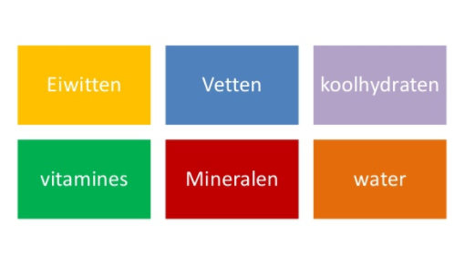
Voedingsstoffen <> voedingshoeveelheid
6 verschillende voedingsstoffen:
Voedingsvezels = onbruikbare bestanddeel van voedsel
Eiwitten: Een hoge biologische waarde betekent dat de gebruikte eiwitten essentiële onderdelen (aminozuren) bevatten in hoeveelheden die zo goed mogelijk aansluiten bij de behoefte van het dier en waarvan het grootste deel goed verteerd wordt.

Slide 8
Energie
Wat bepaald de hoeveelheid energie in het voer?
Energie in voer: Vetten, eiwitten en koolhydraten
Energie behoefte verschilt per dier?
- leeftijd (opgroeiend of geriatrisch)
- gecastreerd of ongecastreerd
- drachtig of zogend
- actief of niet actief
- ziek of herstellend
Notes:
Honden en katten die gecastreerd zijn hebben gemiddeld wel 30% minder energie nodig dan ongecastreerde dieren.

Slide 9
Belangrijke definities
REB = Rust(stofwisselings) Energiebehoefte Energiebehoefte voor een normaal gevoed dier in rust in een thermoneutrale omgeving. Omvat de uitgegeven energie voor herstel na lichamelijke activiteit en voeden. REB wordt per dag gemeten.
DEB = Dagelijkse Energiebehoefte Gemiddeld dagelijks energieverbruik van een willekeurig dier, afhankelijk van de levensfase en activiteit. Omvat de activiteit die noodzakelijk is voor arbeid, dracht, lactatie en groei. DEB wordt ook per dag gemeten.

Slide 10
Bruto – Energie (BE) Metaboliseerbare Energie (ME) Netto Energie (NE)

Slide 11
Metaboliseerbare energie (ME)
Metaboliseerbare energie is de energie die gebruikt kan worden voor processen in het lichaam zoals groei en spieropbouw.
Van alle energie die de hond opneemt via de voeding, wordt de energie afgehaald die verloren gaat in de vorm van ontlasting en urine. Wat overblijft is energie waar de hond wat mee kan voor zijn lichaam, de metaboliseerbare energie (ME)
Bij voedingsberekeningen gebruik je de ME

Slide 12
Berekenen energiebehoefte
Rust- Energiebehoefte (REB)
Dagelijkse Energiebehoefte (DEB)
REB= 30 x lichgew. In kg + 70
DEB= REB x factor
Wat is de DEB van een hond van 23 kilo? 30*23+70=760 x 1,6 = 1216

Slide 13
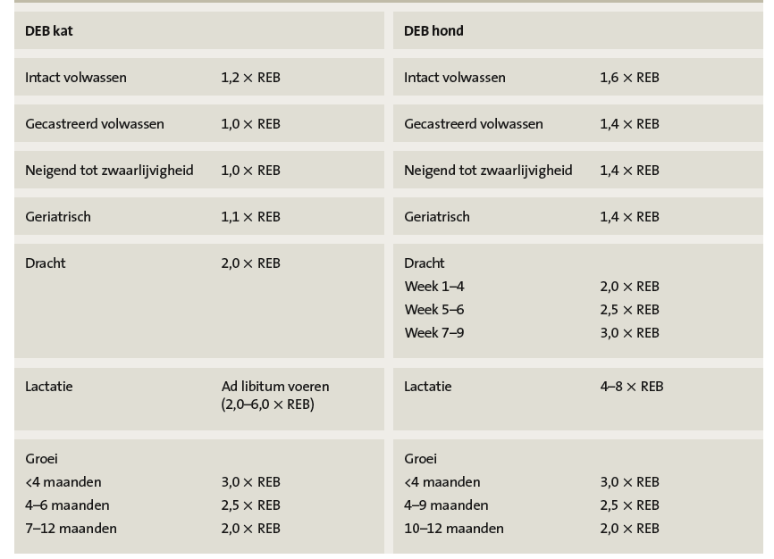

Slide 14
Even oefenen!
Stel je hebt een hond van 10 kilo, wat is dan zijn REB?
(30*lg in kilo+70) 30*10=300+70=370
Stel dat deze hond intact volwassen is, wat is dan zijn DEB?
REB*factor=DEB 370*1,6=592

Slide 15
Hoeveelheid energie in het voer
Nu heb je de energiebehoefte van de hond kunnen berekenen aan de hand van de REB en DEB. Maar hoe bepaald je de energie hoeveelheid in het voer?
Energie in het voer:
Gehaltes eiwit, vet, en koolhydraten
Vetten leveren meer energie
Eiwit en koolhydraten zijn gelijk

Slide 16
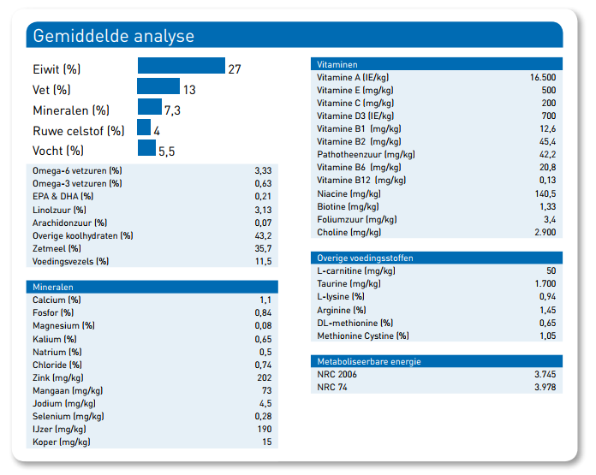
Notes:
Ruw eiwit = 27% Ruw vet = 13% Ruw as = 7,3 % Ruwe celstof = 4 %
Vocht = 5,5%
Koolhydraten = 100% - (ruw eiwit + ruw vet + ruw as + ruwe celstof + water)
Koolhydraten in dit voer = 100% - 56,8 % = 43,2 %

Slide 17
Voeding analyseren
Let er dus op dat je het percentage Koolhydraten zelf moet uitrekenen!

Slide 18
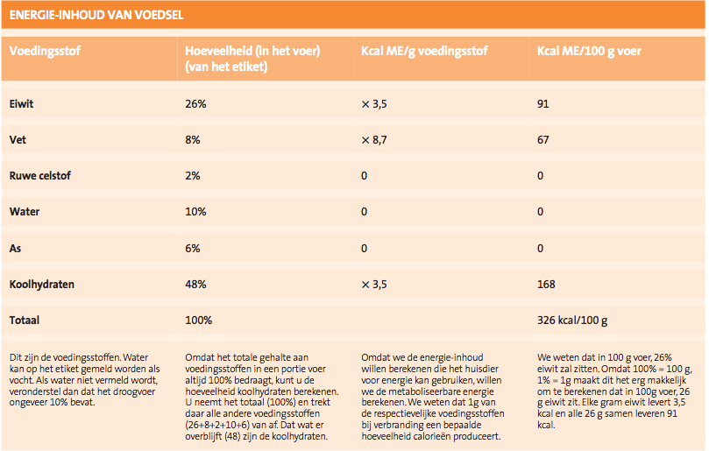
Notes:
Kcal = Kilocalorie → Dit is de hoeveelheid energie die nodig is om één kilogram water één graad Celsius te verwarmen.
ME = Metaboliseerbare Energie → energie te gebruiken bij de verbranding

Slide 19
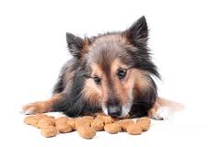
Even oefenen
Reken uit hoeveel kcal er in 100gr voer zit.
Eiwit 31%
Koolhydraten 43%
Vet 6%
Eiwit: 31*3,5=108,5
Koolhydraten: 43*3,5=150,5
Vet: 6*8,7=52,2
Totaal: 311,2 kcal/100gr voer
Hoeveel kcal levert 250 gram voer dan op? 311,2*2,5=778 kcal

Slide 20
Ga nu eens zelf aan de slag!
Maak de opdracht op Wikiwijs bij H4.

Slide 21
Wat hebben we deze les geleerd?
Als het goed is ben je nu in staat om:
De bepalende factoren voor de voerhoeveelheid van een dier te benoemen.
De REB en DEB van een dier te berekenen.
De hoeveelheid energie in de voeding te berekenen.
De juiste voerhoeveelheid aan de hand van een voeretiket te berekenen.
Notes:
Als je dit nog niet zo goed kunt! Ga eens oefenen, pak een voedingsetiket erbij en berekenen de REB en DEB en de hoeveelheid voer die je het dier zou moeten geven.

Slide 22
Volgende week
Huiswerk: Opdracht 1 en 2
Volgende week: Opdracht nakijken
Huiswerk: Leer de verschillen tussen de verschillende rasgroepen en de hondenrassen

